Slide 1
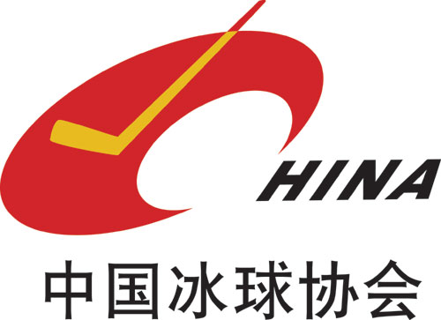
китай

Slide 2
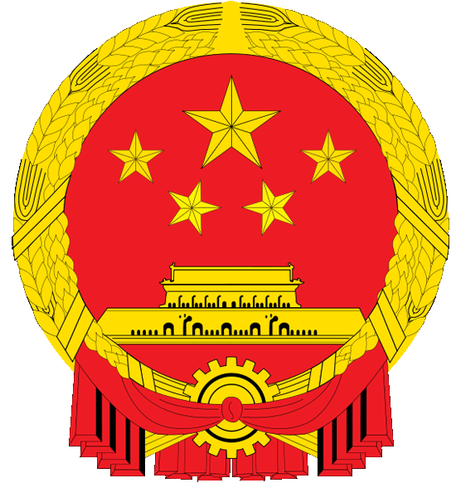
китай

Slide 3
Самая крупная страна Восточной Азии по площади и по численности населения - Китай

Slide 4
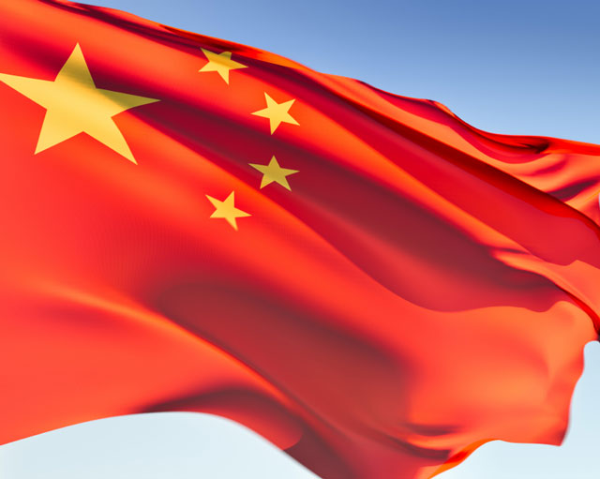
Флаг Китая

Slide 5
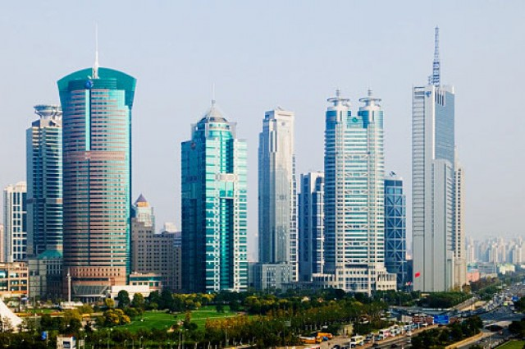
Столица Китая - Пекин

Slide 6
Главная площадь Пекина
Парад войск
ворота Тиананмен

Slide 7
Климат
Китай –огромная страна, и в разных его местах климат неодинаков. В Восточном Китае он изменяется с севера на юг. Осадков много, неравномерны в теч. года. Лето жаркое. Муссонный климат благоприятен для хозяйственной деятельности.

Slide 8
В сельском хозяйстве занято более 80% населения страны.
На Великой Китайской равнине освоен буквально каждый клочок земли. К северу от Янцзы сеют пшеницу. На северо – востоке выращивают сою, а также гаолян –вид проса.

Slide 9
Главное культурное растение – рис.
Для китайцев рис – важнейший продукт питания. Завтрак, обед и ужин не обходятся без риса. Рисовые поля встретишь не только на равнинах, но и на крутых склонах гор Восточного Китая.

Slide 10
Китай – родина чая.
Китайцы предпочитают пить зелёный чай.
Чайный куст хорошо растёт на склонах холмов в условиях влажного климата.

Slide 11
Тибет
Большая часть Китая расположена в Центральной Азии. Приподнятые равнины, разделённые горными хребтами, заняты бескрайними просторами полупустынь и пустынь. Вытянутые с запада на восток горные хребты особенно высоки на Тибетском нагорье.

Slide 12
Китай – одно из древнейших государств.

Slide 13
Восток – дело тонкое
Лучник в Древнем Китае

Slide 14
Китай- ровесник пирамид

Slide 15
Великая Китайская стена – одно из семи чудес света

Slide 16
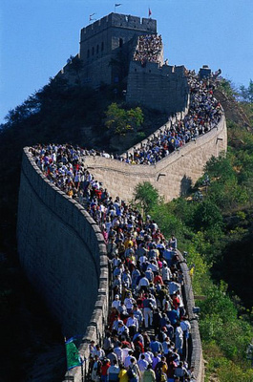
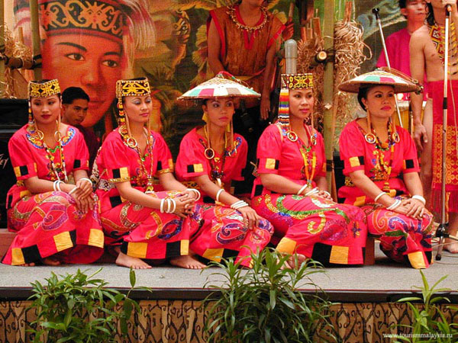
Многочисленных туристов привлекает Китай

Slide 17
Дворцы Древнего государства, сохранившиеся до наших дней

Slide 18
Китаянка в национальной одежде. Внутреннее убранство дома

Slide 19
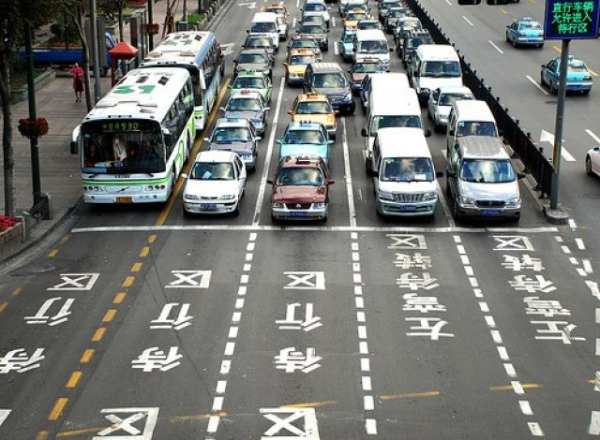
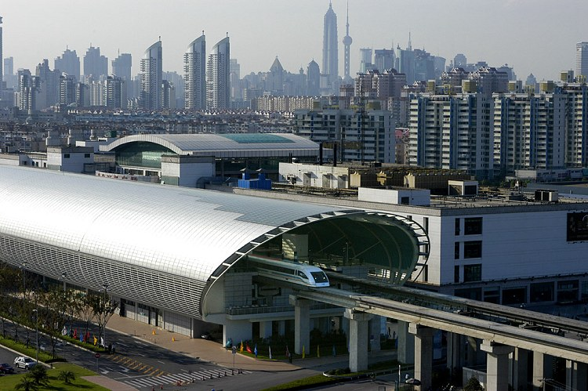
На улицах китайских городов

Slide 20
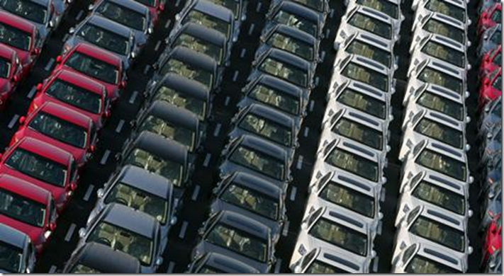
Авторынок Китая

Slide 21
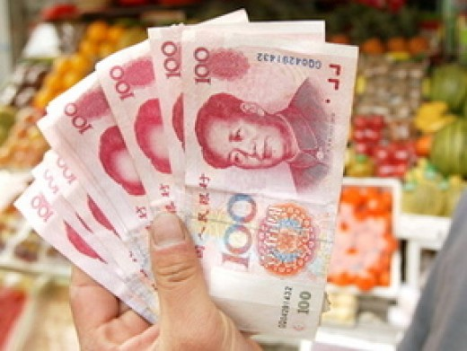
Китайские ЮАНИ

Slide 22
Китай провозгласил себя второй экономикой мира
Правительство Китая провозгласило страну второй экономикой мира.
По его данным, Китай обогнал Японию по размеру экономики и занял второе место в мире после США по этому показателю.
Пока ни одна из международных организаций не подтвердила заявление Пекина. По оценкам экспертов, Китай должен стать ведущей экономикой мира к 2025 году.

